Slide 1

PROJETO INTEGRADOR
UNIVERSIDADE VIRTUAL DO ESTADO DE SÃO PAULO
UNIVESP

Slide 2
Desenvolvimento de Software para cálculo nutricional em
Hospital Público de São Paulo
ADANILTON DA SILVA OLIVEIRA, RA 2003182
BRUNO OLIVEIRA E SOUZA, RA 2011564
CAMILA FANELLI, RA 2006636
DAVID MACHADO AMARAL, RA 2015907
JOSÉ EDUARDO COLLE, RA 2000357
RICARDO SEUNG JAE LEE, RA 2008879
Orientador
Jaqueline Lino

Slide 3
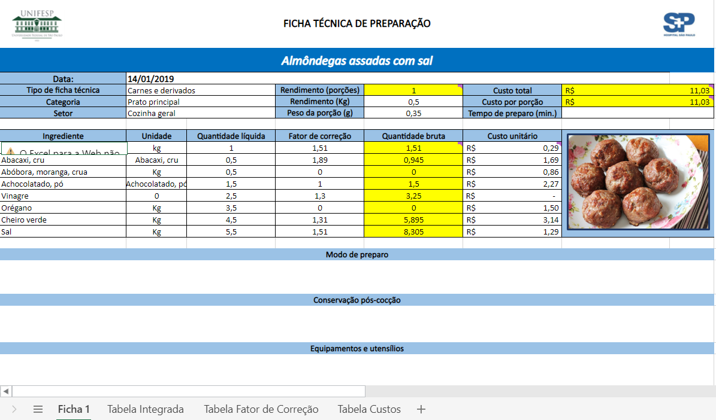
Problemática - HOSPITAL SÃO PAULO
O Hospital São Paulo, por meio da nutricionista Cíntia Sulzbach, apresentou uma demanda em seu Serviço de Nutrição, e a proposta do grupo foi desenvolver uma página web capaz de agilizar os processos de elaboração e consulta das Fichas Técnicas de Preparação

Slide 4
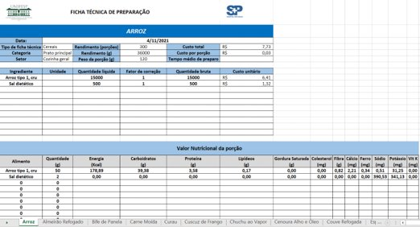
Solução - HOSPITAL SÃO PAULO
Desenvolvimento novas abas com cada alimento e suas composições onde pudessem manter os dados de forma fixa.

Slide 5
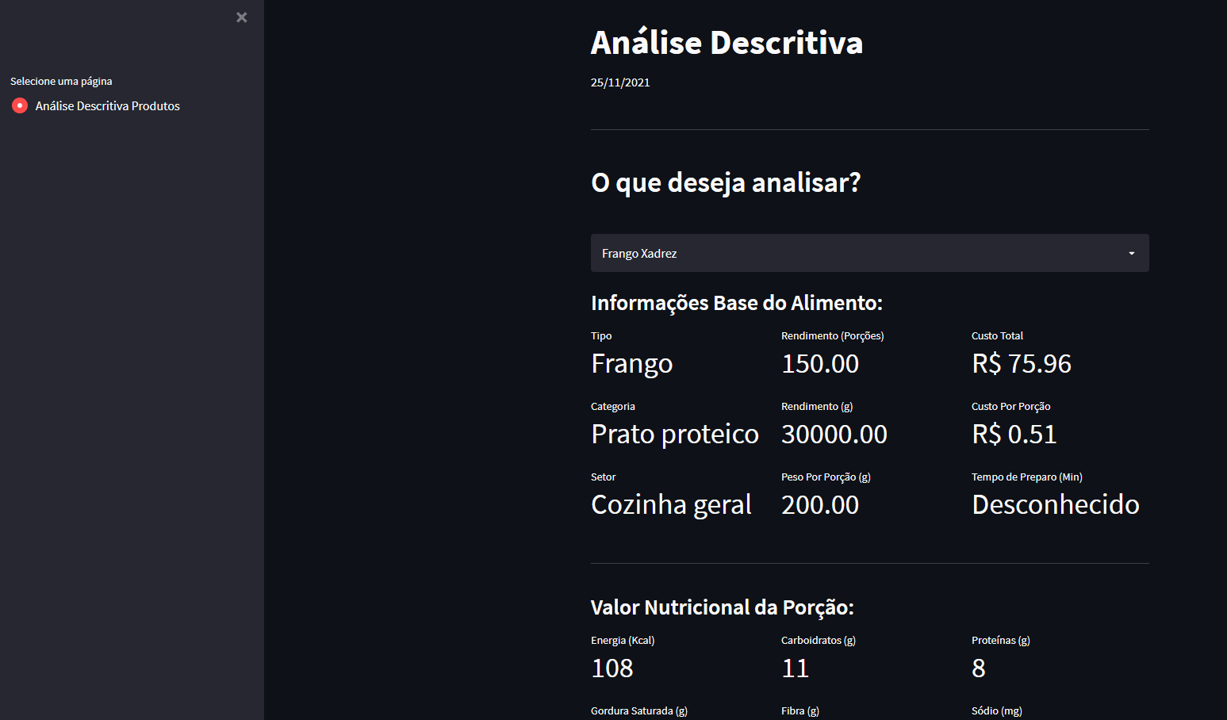
Solução Final - Web

Slide 6
Obrigado!

